Slide 1
享元模式
享元模式
  模式动机与定义
  模式结构与分析
  模式实例与解析
  模式效果与应用
  模式扩展

Slide 2
享元模式
模式动机
  现要开发一围棋软件，通过分析发现，围棋棋盘中包含大量的黑子和白子，它们的形状、大小都一模一样，只是出现的位置不同而已。如果将每一个棋子都作为一个独立的对象存储在内存中，将导致该围棋软件在运行时所需内存空间较大。如何实现对这些相同或者相似对象的共享访问，从而节约内存并提高系统性能？
  享元模式正是为解决这一类问题而诞生的。享元模式通过共享技术实现相同或相似对象的重用。

Slide 3
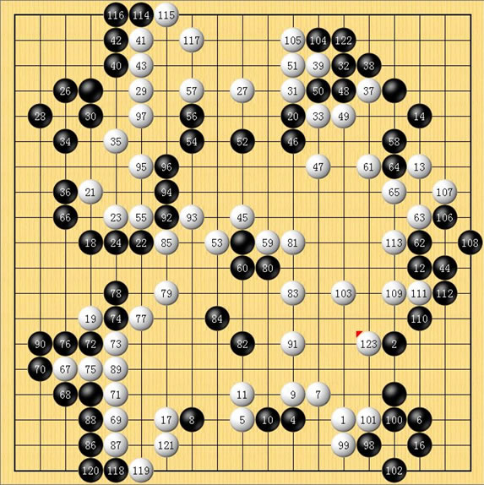
享元模式
模式动机

Slide 4
享元模式
模式动机
  再看看软件开发中常见的字符串，比如一个文本字符串中往往存在很多重复的字符，如果每一个字符都用一个单独的对象来表示，将会占用较多的内存空间。
  这时就可以通过享元模式实现相同或相似对象的重用。在逻辑上每一个出现的字符都有一个对象与之对应，然而在物理上它们却共享同一个享元对象，这个对象可以出现在一个字符串的不同地方，相同的字符对象都指向同一个实例。

Slide 5
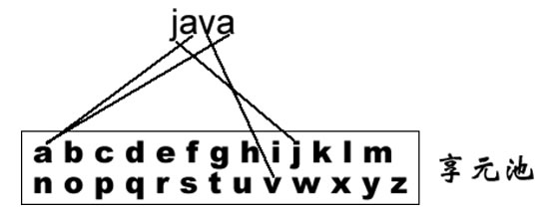
享元模式
模式动机
  在享元模式中，存储这些共享实例对象的地方称为享元池(Flyweight Pool)。我们可以针对每一个不同的字符创建一个享元对象，将其放在享元池中，需要时再从享元池取出。

Slide 6
享元模式
模式动机
  享元模式以共享的方式高效地支持大量细粒度对象的重用，享元对象能做到共享的关键是区分了内部状态(Intrinsic State)和外部状态(Extrinsic State)。下面将对享元的内部状态和外部状态进行简单的介绍：
  内部状态是存储在享元对象内部并且不会随环境改变而改变的状态，内部状态可以共享。如字符的内容，不会随外部环境的变化而变化，无论在任何环境下字符“a”始终是“a”，都不会变成“b”。

Slide 7
享元模式
模式动机
  外部状态是随环境改变而改变的、不可以共享的状态。享元对象的外部状态通常由客户端保存，并在享元对象被创建之后，需要使用的时候再传入到享元对象内部。一个外部状态与另一个外部状态之间是相互独立的。如字符的颜色，可以在不同的地方有不同的颜色，例如有的“a”是红色的，有的“a”是绿色的，字符的大小也是如此，有的“a”是五号字，有的“a”是四号字。而且字符的颜色和大小是两个独立的外部状态，它们可以独立变化，相互之间没有影响，客户端可以在使用时将外部状态注入享元对象中。

Slide 8
享元模式
模式动机
  正因为区分了内部状态和外部状态，我们可以将具有相同内部状态的对象存储在享元池中，享元池中的对象是可以实现共享的，需要的时候就将对象从享元池中取出，实现对象的复用。通过向取出的对象注入不同的外部状态，可以得到一系列相似的对象，而这些对象在内存中实际上只存储一份。

Slide 9
享元模式
模式定义
  享元模式(Flyweight Pattern)：运用共享技术有效地支持大量细粒度对象的复用。系统只使用少量的对象，而这些对象都很相似，状态变化很小，可以实现对象的多次复用。由于享元模式要求能够共享的对象必须是细粒度对象，因此它又称为轻量级模式，它是一种对象结构型模式。
  享元模式一般结合工厂模式一起使用，在它的结构图中包含了一个享元工厂类，其结构图如图所示：

Slide 10
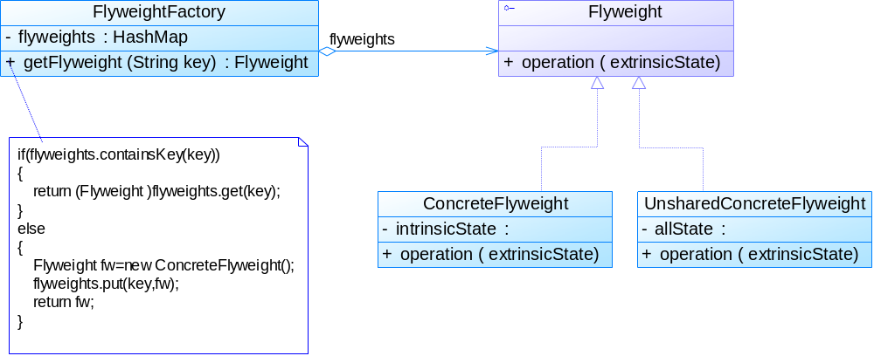
享元模式
模式结构

Slide 11
享元模式
模式结构
  Flyweight: 抽象享元类，通常是一个接口或抽象类，在抽象享元类中声明了具体享元类公共的方法，这些方法可以向外界提供享元对象的内部数据（内部状态），同时也可以通过这些方法来设置外部数据（外部状态）。
  ConcreteFlyweight: 具体享元类，实现了抽象享元类，其实例称为享元对象；在具体享元类中为内部状态提供了存储空间。通常我们可以结合单例模式来设计具体享元类，为每一个具体享元类提供唯一的享元对象。

Slide 12
享元模式
模式结构
  UnsharedConcreteFlyweight: 非共享具体享元类，并不是所有的抽象享元类的子类都需要被共享，不能被共享的子类可设计为非共享具体享元类；当需要一个非共享具体享元类的对象时可以直接通过实例化创建。

Slide 13
享元模式
模式结构
  FlyweightFactory: 享元工厂类，用于创建并管理享元对象，它针对抽象享元类编程，将各种类型的具体享元对象存储在一个享元池中，享元池一般设计为一个存储“键值对”的集合（也可以是其他类型的集合），可以结合工厂模式进行设计；当用户请求一个具体享元对象时，享元工厂提供一个存储在享元池中已创建的实例或者创建一个新的实例（如果不存在的话），返回新创建的实例并将其存储在享元池中。

Slide 14

享元模式
模式分析
  享元模式的核心在于享元工厂类，在享元模式中引入了享元工厂类，享元工厂类的作用在于提供一个用于存储享元对象的享元池，当用户需要对象时，首先从享元池中获取，如果享元池中不存在，则创建一个新的享元对象返回给用户，并在享元池中保存该新增对象。

Slide 15
享元模式
模式分析
  典型的享元工厂类代码：
public class FlyweightFactory { //定义一个HashMap用于存储享元对象，实现享元池 private HashMap flyweights = newHashMap(); public Flyweight getFlyweight(String key) { if(flyweights.containsKey(key)) //如果对象存在，则直接从享元池获取 { return (Flyweight)flyweights.get(key); } else //如果对象不存在，先创建一个新的对象添加到享元池中，然后返回 { Flyweight fw = new ConcreteFlyweight(); flyweights.put(key,fw); return fw; } } }

Slide 16
享元模式
模式分析
  享元类的设计是享元模式的要点之一，在享元类中要将内部状态和外部状态分开处理，通常将内部状态作为享元类的成员变量，而外部状态通过注入的方式添加到享元类中。

Slide 17
享元模式
模式分析
  典型的享元类代码：
public class Flyweight { //内部状态intrinsicState作为成员变量，同一个享元对象其内部状态是一致的 private String intrinsicState; public Flyweight(String intrinsicState) { this.intrinsicState = intrinsicState; } //外部状态extrinsicState在使用时由外部设置，不保存在享元对象中，即使是同一个对象，在每一次调用时也可以传入不同的外部状态 public void operation(String extrinsicState) { ...... } }

Slide 18
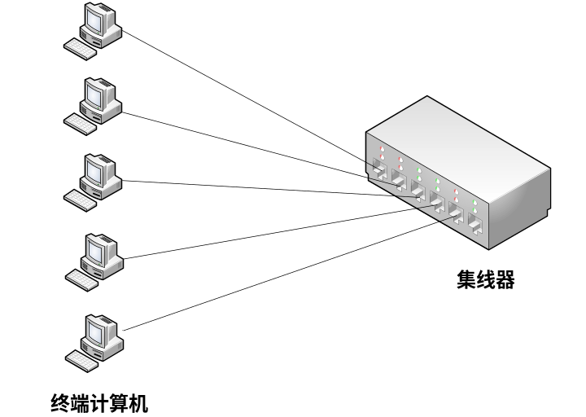
享元模式
享元模式实例与解析
  实例一：共享网络设备（无外部状态）
    很多网络设备都是支持共享的，如交换机、集线器等，多台终端计算机可以连接同一台网络设备，并通过该网络设备进行数据转发，如图所示，现用享元模式模拟共享网络设备的设计原理。

Slide 19
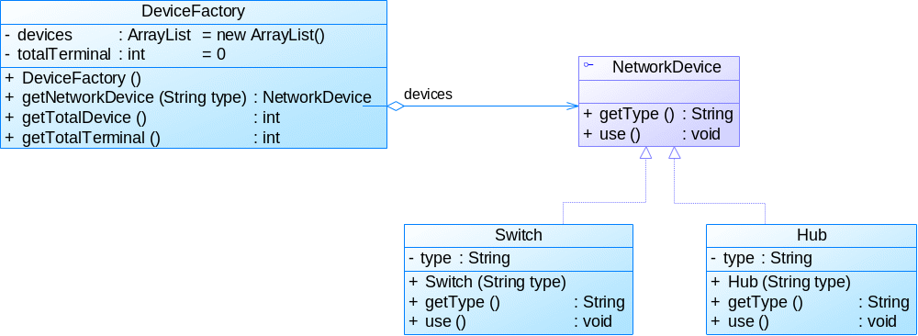
享元模式
享元模式实例与解析
  实例一：共享网络设备（无外部状态）

Slide 20

享元模式
享元模式实例与解析
  实例一：共享网络设备（无外部状态）
    参考代码 (sample01)
演示……

Slide 21
享元模式
享元模式实例与解析
  实例二：共享网络设备（有外部状态）
    虽然网络设备可以共享，但是分配给每一个终端计算机的端口(Port)是不同的，因此多台计算机虽然可以共享同一个网络设备，但必须使用不同的端口。我们可以将端口从网络设备中抽取出来作为外部状态，需要时再进行设置。

Slide 22
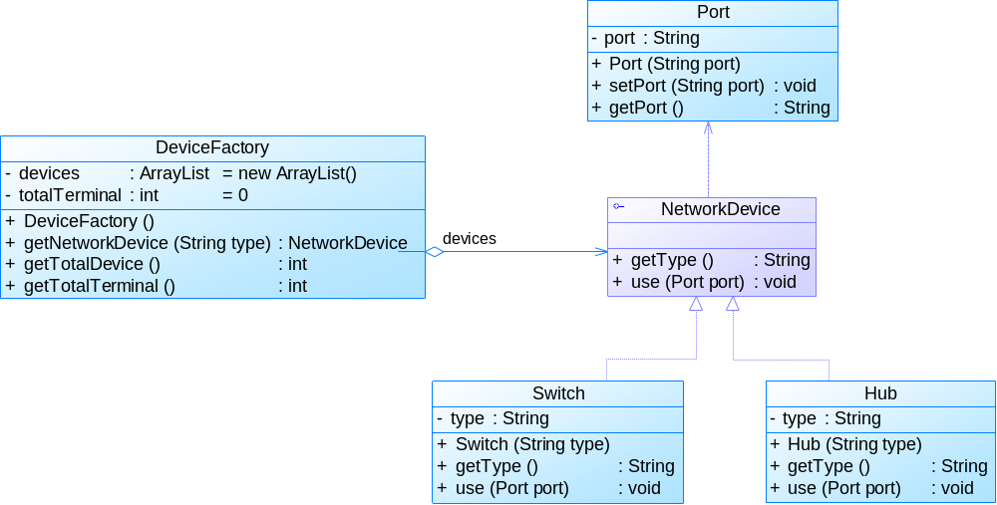
享元模式
享元模式实例与解析
  实例二：共享网络设备（有外部状态）

Slide 23
享元模式
享元模式实例与解析
  实例二：共享网络设备（有外部状态）
    参考代码 (sample02)
演示……

Slide 24
享元模式
模式优点
  可以极大减少内存中对象的数量，使得相同或相似对象在内存中只保存一份，从而可以节约系统资源，提高系统性能。
  享元模式的外部状态相对独立，而且不会影响其内部状态，从而使得享元对象可以在不同的环境中被共享。

Slide 25
享元模式
模式缺点
  享元模式使得系统变得复杂，需要分离出内部状态和外部状态，这使得程序的逻辑复杂化。
  为了使对象可以共享，享元模式需要将享元对象的部分状态外部化，而读取外部状态将使得运行时间变长。

Slide 26
享元模式
模式适用环境
  一个系统有大量相同或者相似的对象，造成内存的大量耗费。
  对象的大部分状态都可以外部化，可以将这些外部状态传入对象中。
  在使用享元模式时需要维护一个存储享元对象的享元池，而这需要耗费一定的系统资源，因此，应当在需要多次重复使用享元对象时才值得使用享元模式。

Slide 27
享元模式
模式应用
  (1)享元模式在编辑器软件中大量使用，如在一个文档中多次出现相同的图片，则只需要创建一个图片对象，通过在应用程序中设置该图片出现的位置，可以实现该图片在不同地方多次重复显示。

Slide 28
享元模式
模式应用
  (2) 在JDK类库中定义的String类使用了享元模式。
public class Demo { public static void main(String args[]) { String str1 = "abcd"; String str2 = "abcd"; String str3 = "ab" + "cd"; String str4 = "ab"; //重新分配空间 str4 += "cd"; System.out.println(str1 == str2); //true System.out.println(str1 == str3); //true System.out.println(str1 == str4); //false str2 += "e"; System.out.println(str1 == str2); //false } }
在Java语言中，如果每次执行类似String str1="abcd"的操作时都创建一个新的字符串对象将导致内存开销很大，因此如果第一次创建了内容为"abcd"的字符串对象str1，下一次再创建内容相同的字符串对象str2时会将它的引用指向"abcd"，不会重新分配内存空间，从而实现了"abcd"在内存中的共享。

Slide 29
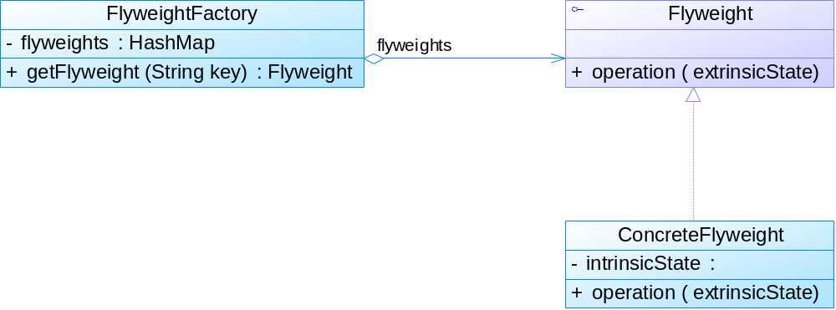
享元模式
模式扩展
  单纯享元模式：在单纯享元模式中，所有的享元对象都是可以共享的，即所有抽象享元类的子类都可共享，不存在非共享具体享元类。

Slide 30
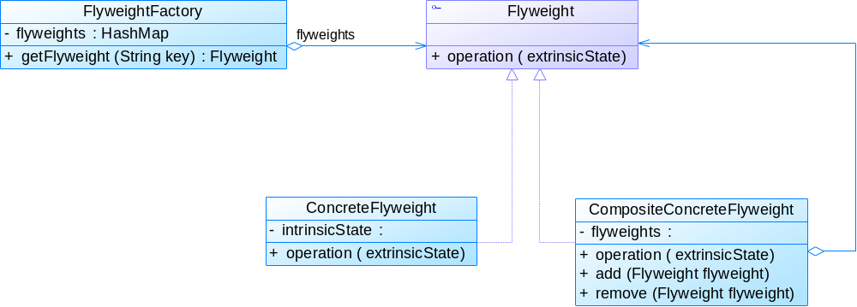
享元模式
模式扩展
  复合享元模式：将一些单纯享元使用组合模式加以组合，可以形成复合享元对象，如果希望为多个内部状态不同的享元对象设置相同的外部状态，可以考虑使用复合享元模式。

Slide 31
享元模式
模式扩展
  享元模式与其他模式的联用
    在享元模式的享元工厂类中通常提供一个静态的工厂方法用于返回享元对象，使用简单工厂模式来生成享元对象。
    在一个系统中，通常只有唯一一个享元工厂，因此享元工厂类可以使用单例模式进行设计。
    享元模式可以结合组合模式形成复合享元模式，统一对享元对象设置外部状态。

Slide 32
小结
享元模式运用共享技术有效地支持大量细粒度对象的复用。系统只使用少量的对象，而这些对象都很相似，状态变化很小，可以实现对象的多次复用，它是一种对象结构型模式。
享元模式包含四个角色：抽象享元类声明一个接口，通过它可以接受并作用于外部状态；具体享元类实现了抽象享元接口，其实例称为享元对象；非共享具体享元是不能被共享的抽象享元类的子类；享元工厂类用于创建并管理享元对象，它针对抽象享元类编程，将各种类型的具体享元对象存储在一个享元池中。
享元模式以共享的方式高效地支持大量的细粒度对象，享元对象能做到共享的关键是区分内部状态和外部状态。其中内部状态是存储在享元对象内部并且不会随环境改变而改变的状态，因此内部状态可以共享；外部状态是随环境改变而改变的、不可以共享的状态。

Slide 33
小结
享元模式主要优点在于它可以极大减少内存中对象的数量，使得相同对象或相似对象在内存中只保存一份；其缺点是使得系统更加复杂，并且需要将享元对象的状态外部化，而读取外部状态使得运行时间变长。
享元模式适用情况包括：一个系统有大量相同或者相似的对象，由于这类对象的大量使用，造成内存的大量耗费；对象的大部分状态都可以外部化，可以将这些外部状态传入对象中；多次重复使用享元对象。

